Slide 1






KHỞI ĐỘNG
DỰ ÁN NGHIÊN CỨU & ỨNG DỤNG
TRÍ TUỆ NHÂN TẠO
aI

Slide 2


MỤC TIÊU DỰ ÁN
1
01
Cập nhật & chia sẻ kiến thức AI
02
Nghiên cứu và ứng dụng AI vào công việc
Nghiên cứu và chia sẻ kiến thức, khả năng ứng dụng của AI nhằm giúp cho nhân viên tập đoàn nắm bắt các công nghệ mới nhất về AI, từ đó tìm kiếm cơ hội ứng dụng vào công việc.
Nghiên cứu và ứng dụng các công cụ AI vào công việc thực tế tại các đơn vị, nằm tăng năng suất làm việc, hiệu quả và chất lượng công việc.
03
Tham mưu về định hướng ứng dụng AI
04
Thúc đẩy văn hóa đổi mới sáng tạo
Tham mưu cho BOD trong việc gia tăng hiệu quả công việc của tập đoàn phù hợp với sự thay đổi về công nghệ và ứng dụng AI.
Thúc đẩy văn hóa đổi mới sáng tạo - một trong những giá trị cốt lõi của tập đoàn

Slide 3
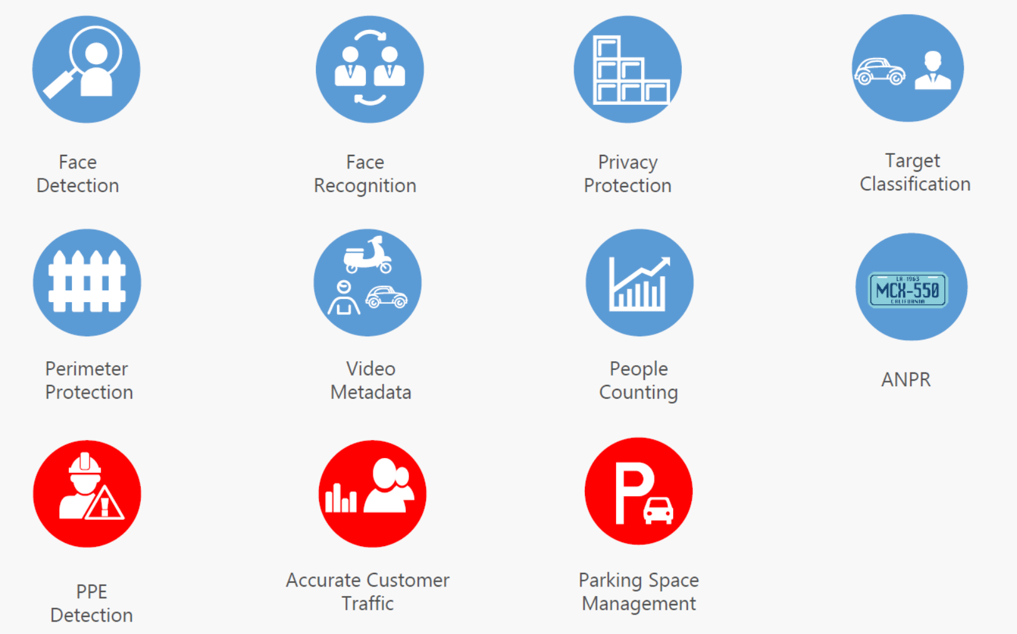
TÍNH NĂNG

Slide 4
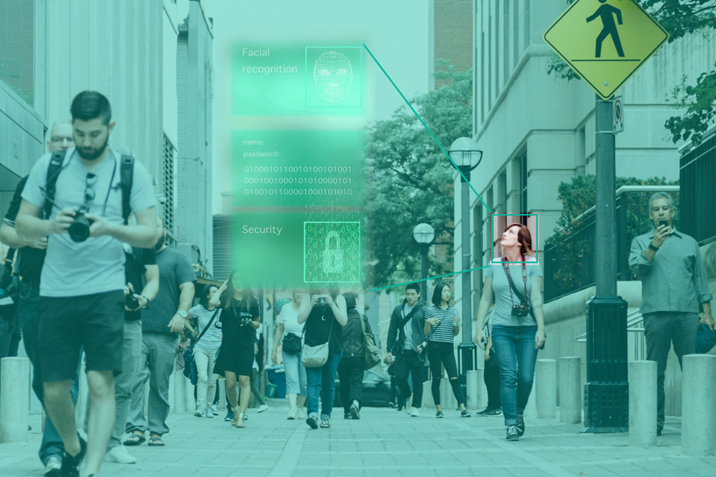
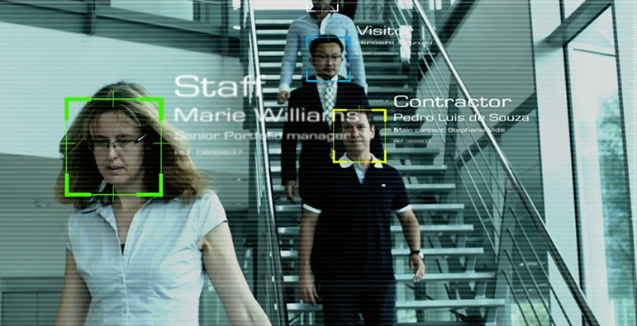


YÊU CẦU VỀ HỆ THỐNG
Nhận diện
Thời gian thực
Độ chính xác cao
Máy học
Kiến trúc mở
VIEW MORE INFO

Slide 5
REAL-TIME RECOGNITION
Năng lực xử lý dữ liệu lớn
Nhận diện sớm rủi ro giúp ngăn chặn trước
Nhận diện khuôn mặt và hành vi đối tượng theo thời gian thực

Slide 6
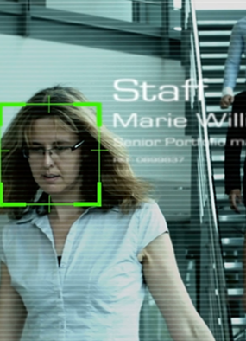
HIGH PRECISION AND ACURATE
Độ chính xác cao là yêu cầu tiên quyết của hệ thống
Nhận dạng khuôn mặt với độ chính xác cao
Nhận dạng được nhiều thuộc tính: Giới tính, tuổi, trang phục,…
Nhận dạng được từ nhiều góc, nhiều tư thế với các điều kiện ánh sáng phức tạp

Slide 7
CloudCity Portal
ai.cloudcity.vn
ARCHITECTURE
TÒA NHÀ
Lancaster HCM
Lancaster Hà Nội
CÔNG TRƯỜNG
Lancaster Legacy
Lancaster Nam Ô
AI Access control
Aiacs.ttgvn.com
AI Access control
Aiacs.ttgvn.com
Video Analytic
Security.ttgvn.com
Owner Access
Owner Access
Intranet / Internet
Intranet / Internet
Face
Regconition
Cam1…n
Gate
Controller
Gate 1…n
Face
Regconition
Cam1…n
Gate
Controller
Gate 1…n
Objects
Detect & Alert
Truck, Fire, Accident…
Tracking
Realtime, Search
Person, car,…
Với quy mô tòa nhà nhỏ, ứng dụng tính năng nhận diện khách hàng và kiểm soát ra vào khu vực dành riêng cho cư dân. Nâng cao tiện ích an ninh cho cư dân.
Với đặc thù của công trường xây dựng, có số lượng lớn người ra vào và làm việc tại công trường, cần ứng dụng camera AI tại nhiều vị trí để hỗ trợ kiểm soát như:
- Đếm số người ra/vào, hỗ trợ quản lý nguồn lực và chấm công
- Kiểm tra tuân thủ an toàn lao động
- Kiểm soát xe cơ giới
- Nhận diện cháy nổ/tai nạn

Slide 8
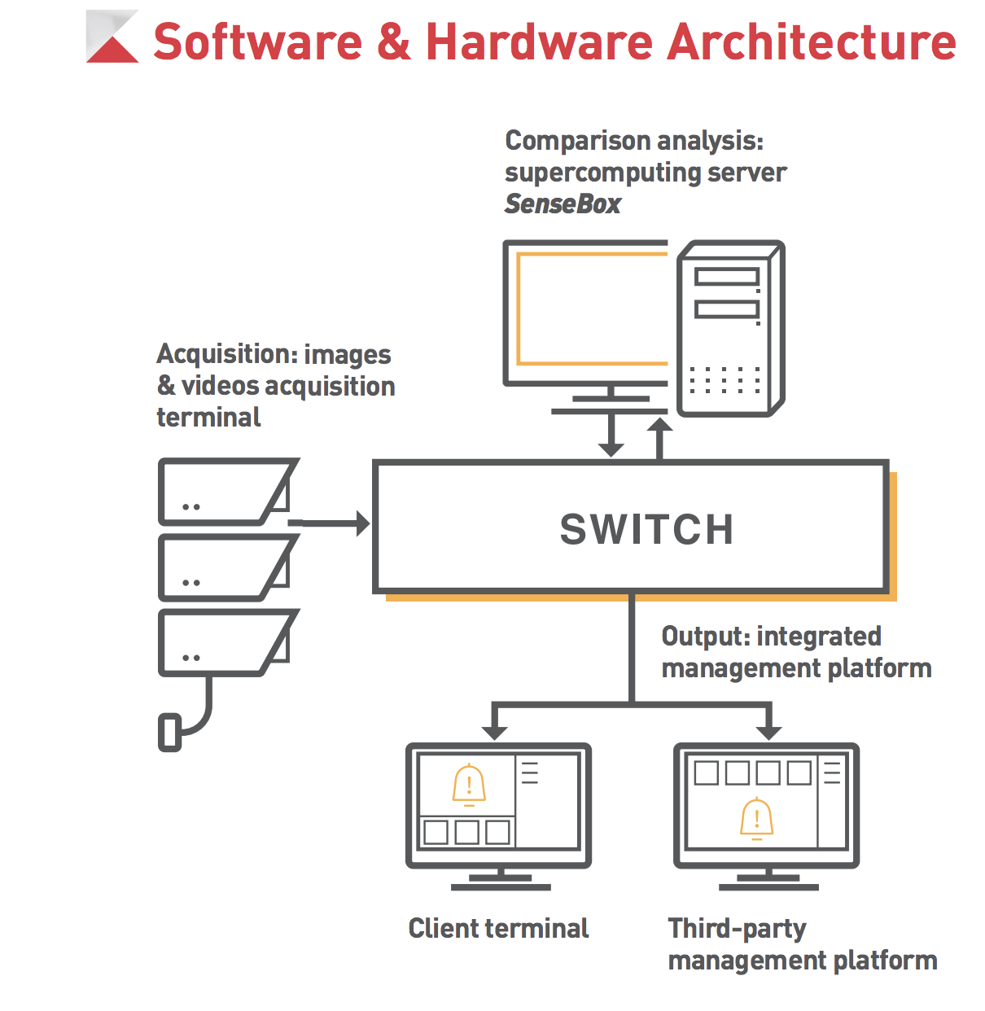

Slide 9
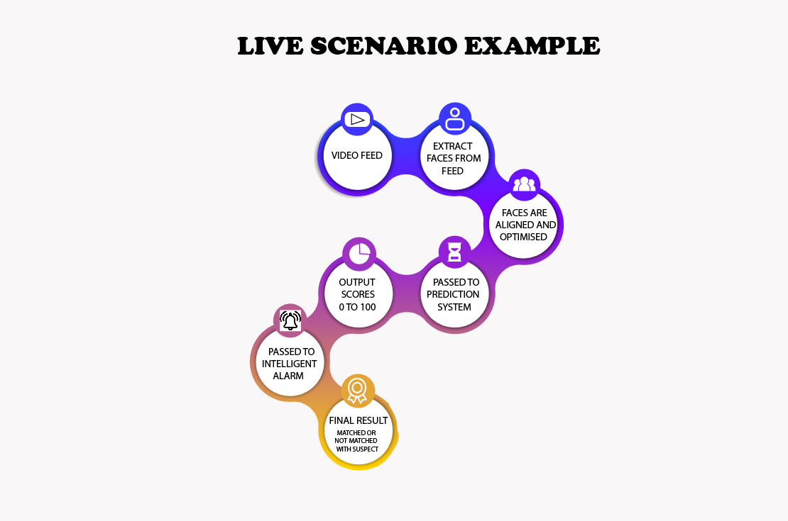

Slide 10
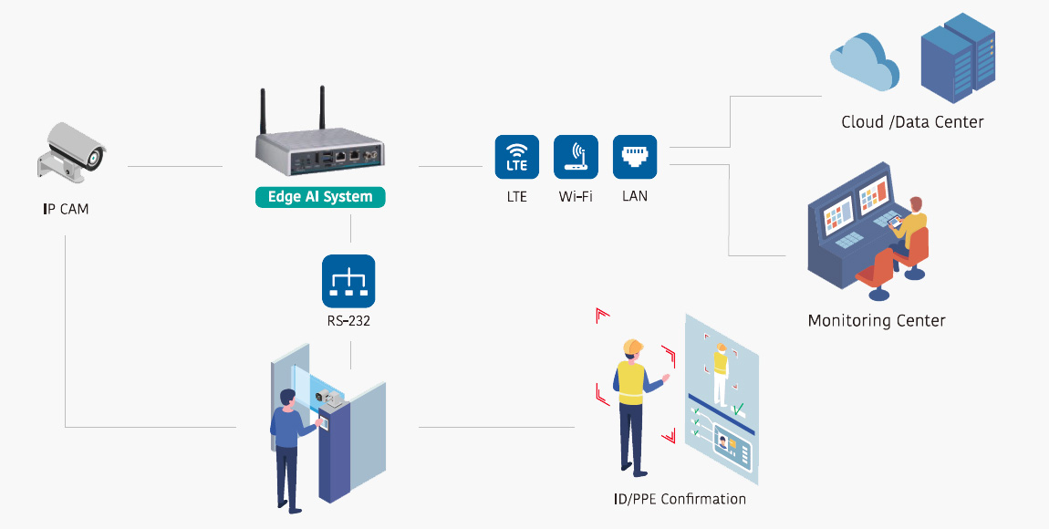

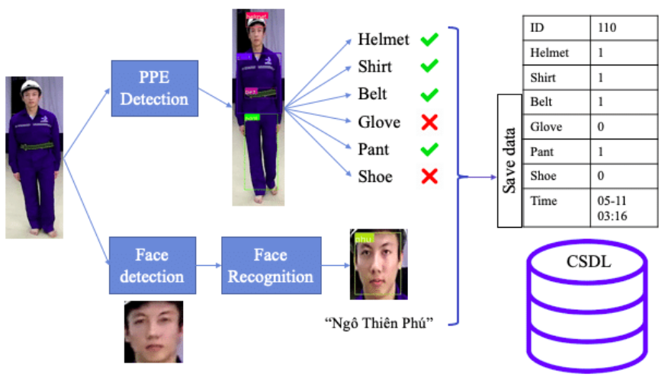
USE CASES
Hỗ trợ công trường xây dựng
Kiểm soát ra vào cổng công trình
Chấm công, đếm số lượng công nhân
Kiểm tra tuân thủ Bảo hộ lao động
Entrance
Kiểm soát Xe cơ giới ra/vào:
Phân biệt loại xe: đổ beton, chở thép, đổ đất,…
Nhận diện biển số xe
Cảnh báo đỗ sai vị trí
….
Entrance
Kiểm soát an toàn:
Nhận biết tai nạn
Cảnh báo vật cản lối đi
Cảnh báo cháy nổ,…
In Site

Slide 11
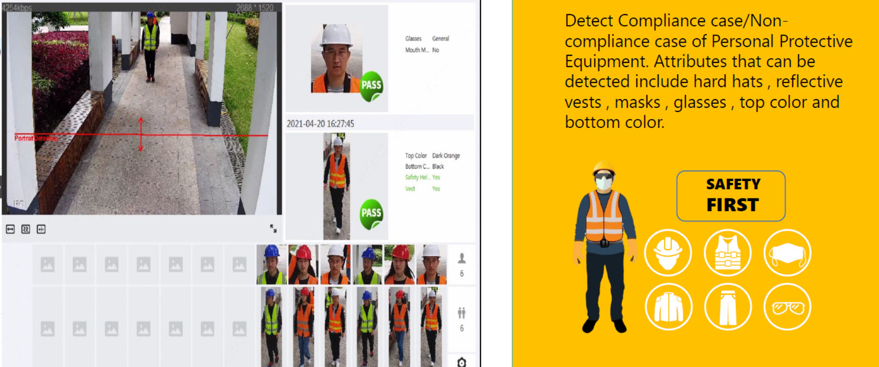
USE CASES
Hỗ trợ công trường xây dựng

Slide 12
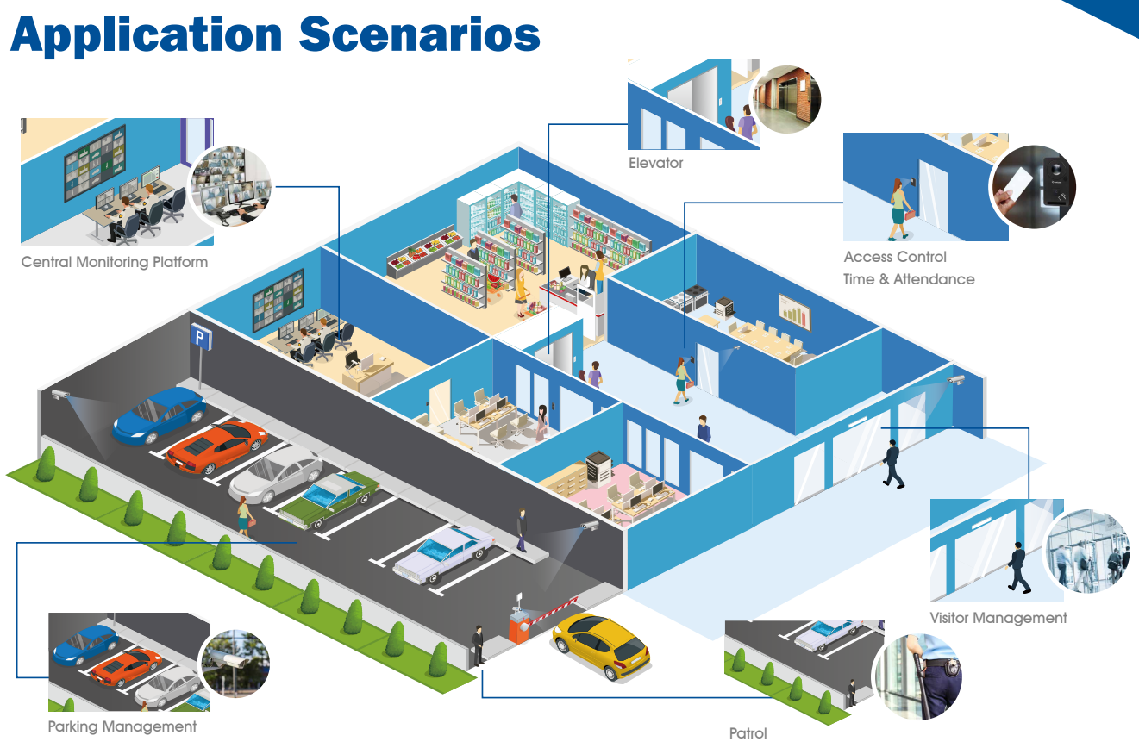
USE CASES
Hỗ trợ an ninh tòa nhà
Quản lý an ninh tổng thể
cho tòa nhà/khu dân cư

Slide 13
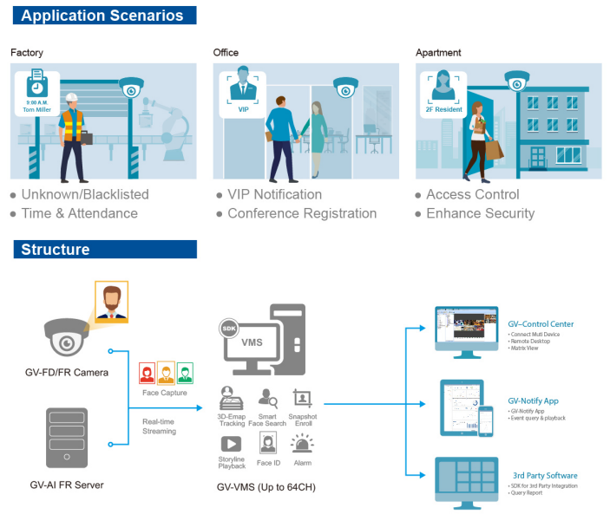
USE CASES

Slide 14
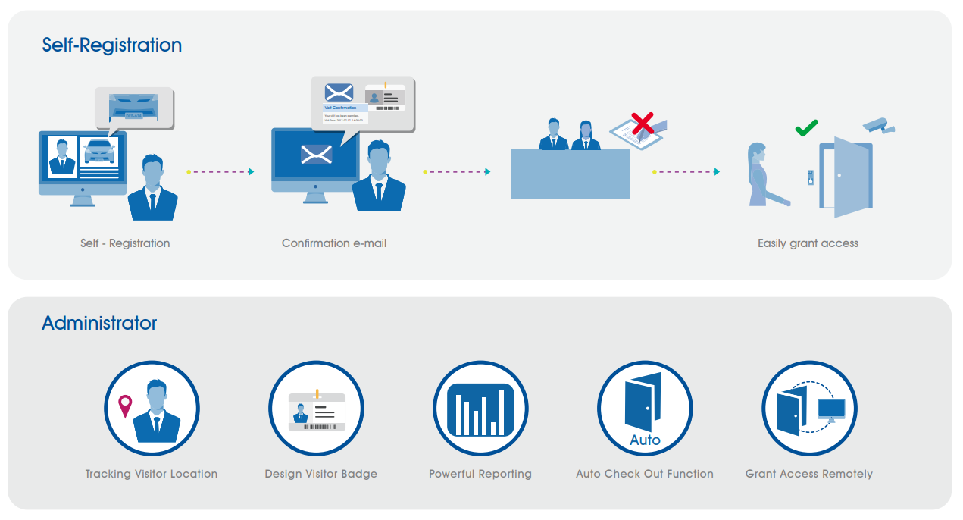
USE CASES
Quản lý khách ra/vào
tòa nhà hoặc công trường

Slide 15
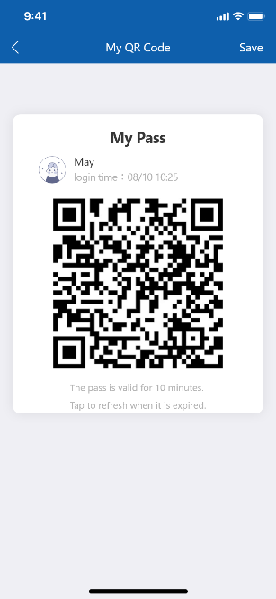
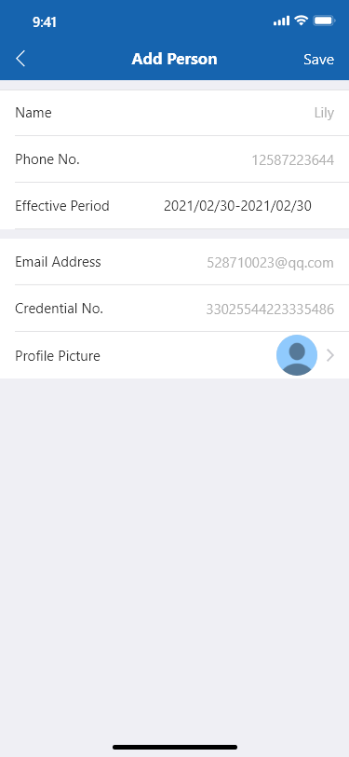


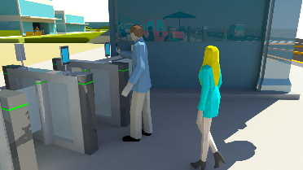
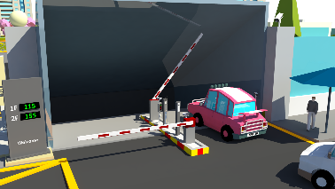

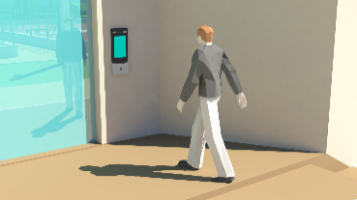
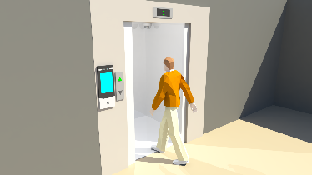
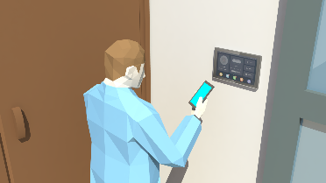
Touchless Scenarios
USE CASES
Cư dân và khách cư trú có thể ứng dụng Qrcode, Face hoặc Biển số xe để di chuyển tự do trong khu dân cư. Đặc biệt phù hợp cho Lancaster Nam Ô
Touchless
Để ứng dụng thực tế, cần tìm kiếm, nghiên cứu các thuật toán AI giúp việc nhận diện nhanh chóng và chính xác.
Efficient
Lancaster
Smart VDP
Cư dân dung mã QR cá nhân để ra/vào, thanh toán....
Cư dân tự chụp ảnh và upload ảnh khuôn mặt thông qua App Lancaster living app
Cổng ra/vào
Khu vực công cộng
Sảnh cư dân
Thang máy
Cửa căn hộ

Slide 16
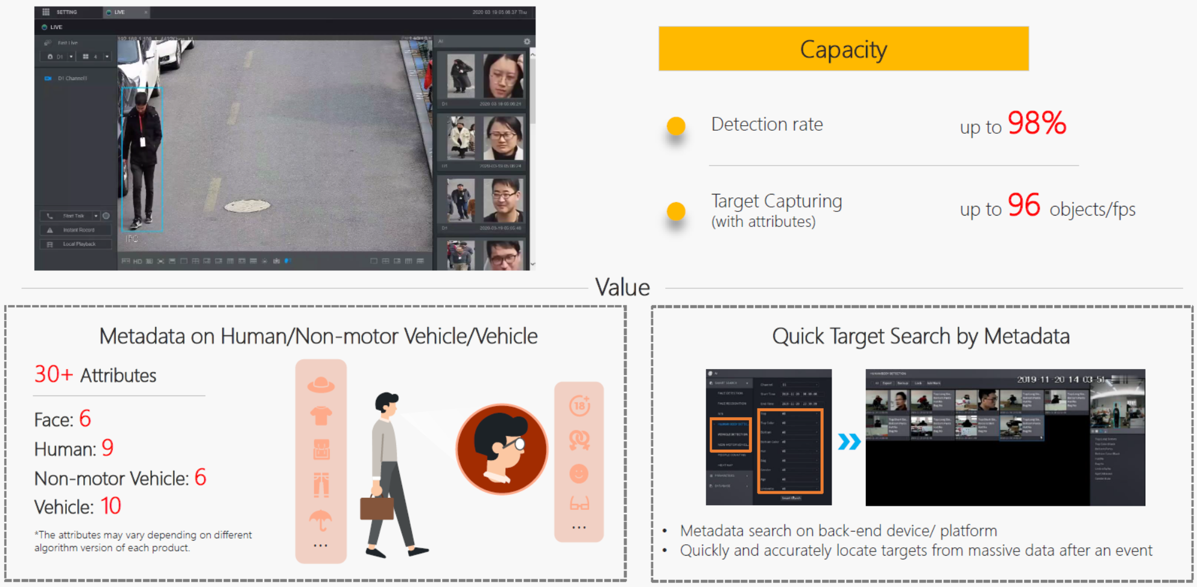
USE CASES
Truy vết theo đặc điểm
Suspect can be tracked and mapped across geographical map for further investigation.

Slide 17
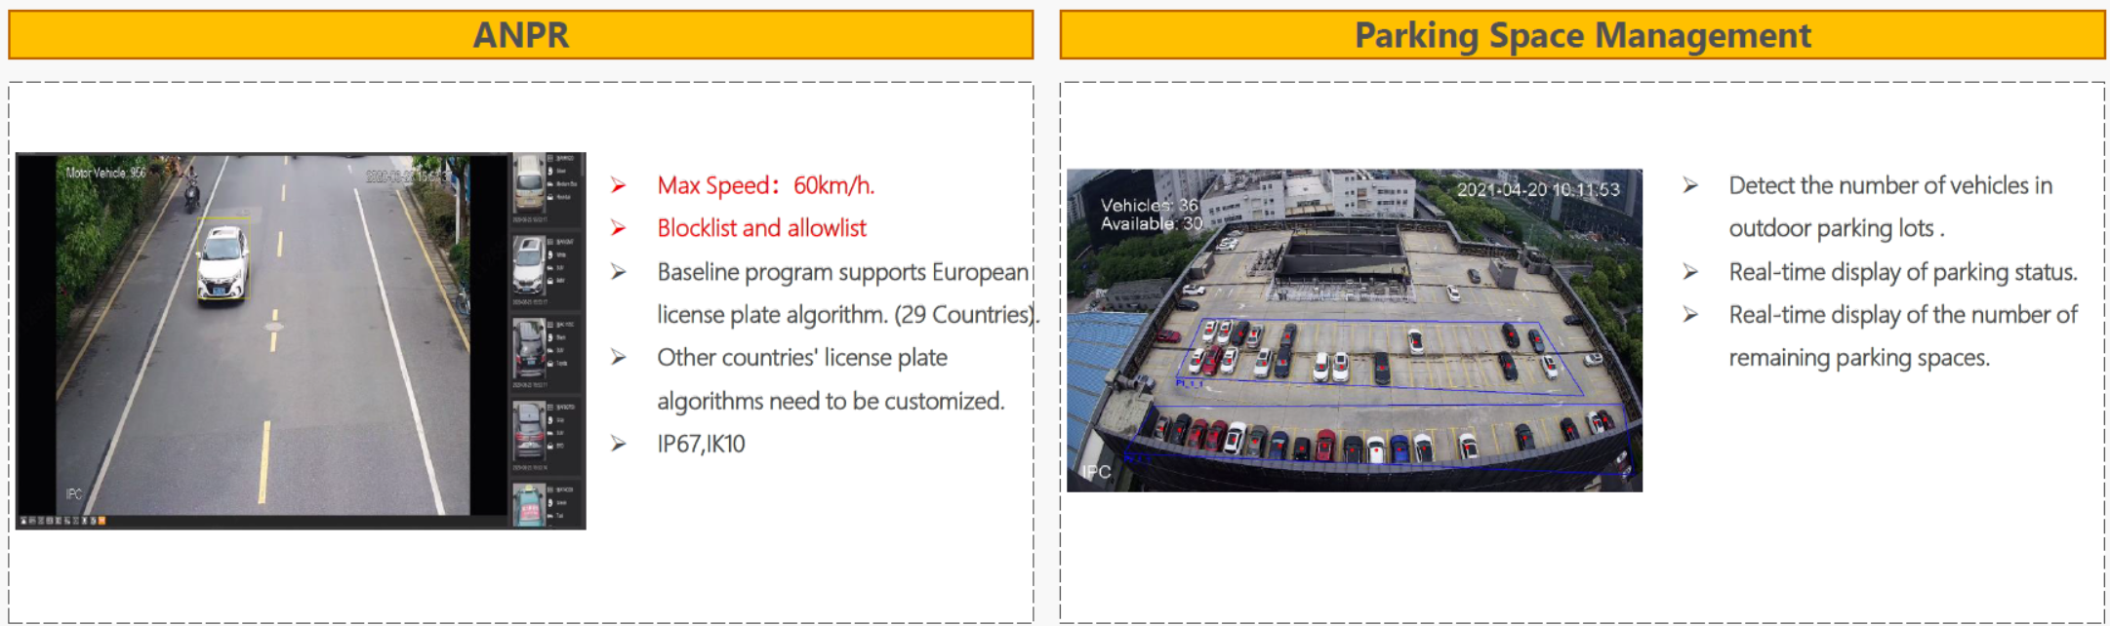
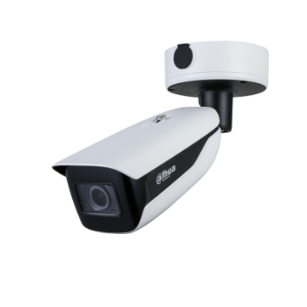
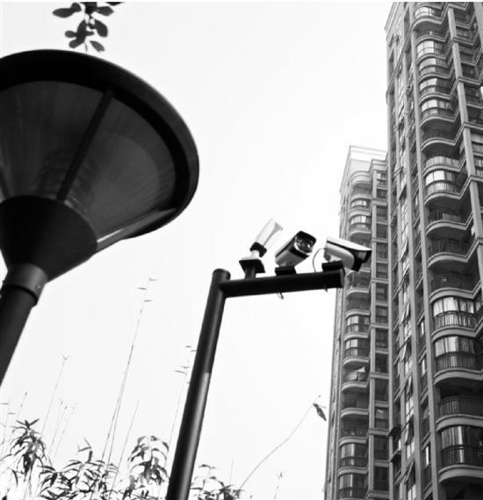
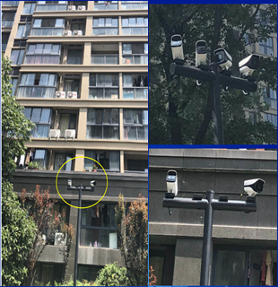
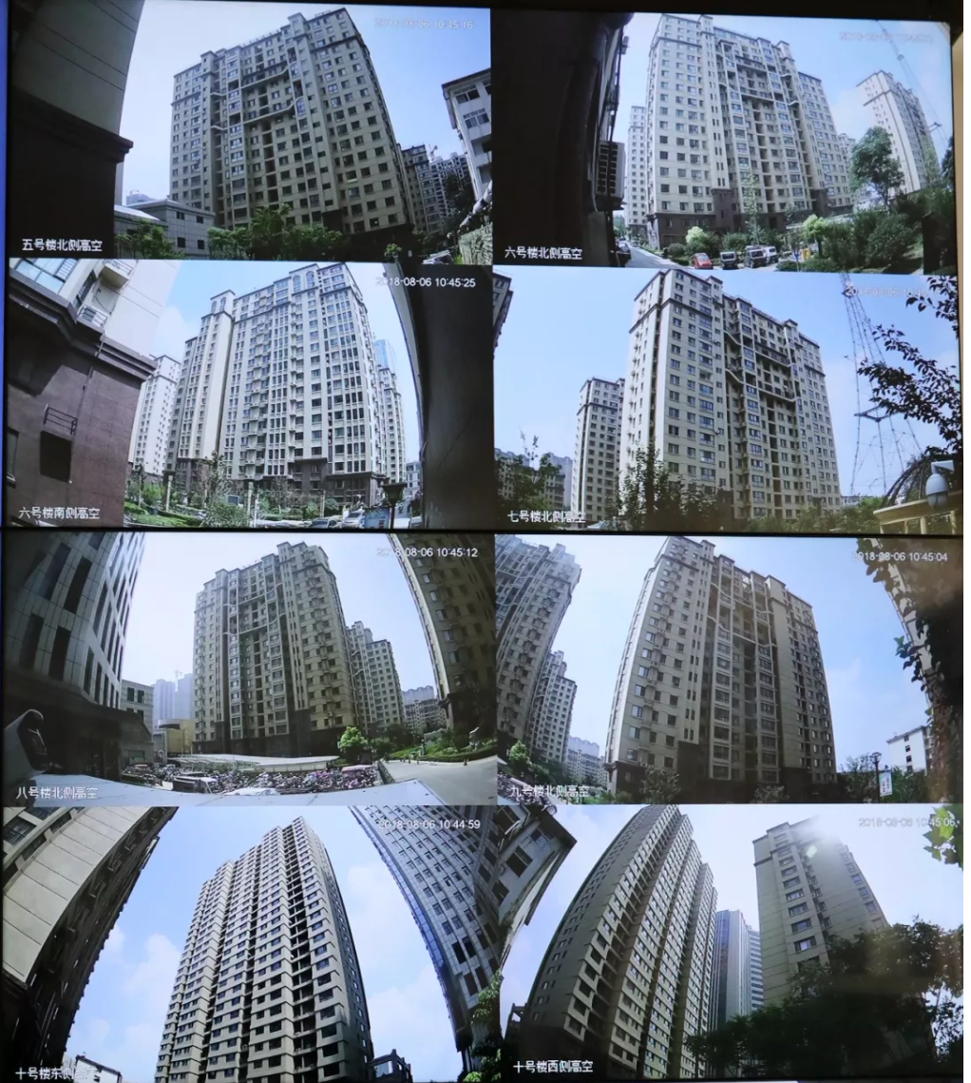
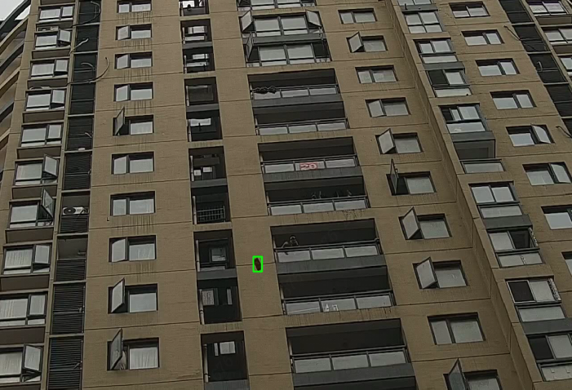
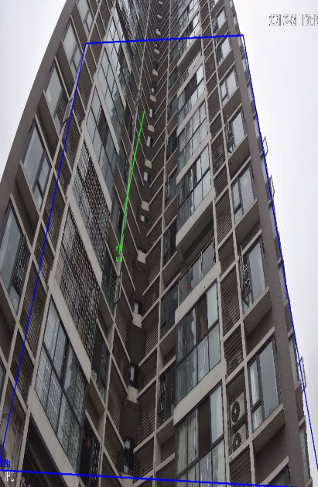
USE CASES
Ứng dụng nhiều công năng
Kiểm soát vật rơi trên cao: Răn đe, phòng ngừa
Khi có sự cố: Cảnh báo tức thì, Xử lý nhanh
Sau sự cố: Xác định trách nhiệm và Cải tiến
Cảnh báo cư dân về việc phòng tránh rơi vật từ trên cao, xả rác,…
Phát hiện và ghi hình khi xảy ra, tự động gửi báo cáo bộ phân an ninh để xử lý
Lưu vết để truy tung, xử lý người vi phạm. Cải tiến quy trình, quy định.
Accuacy:85%

Slide 18
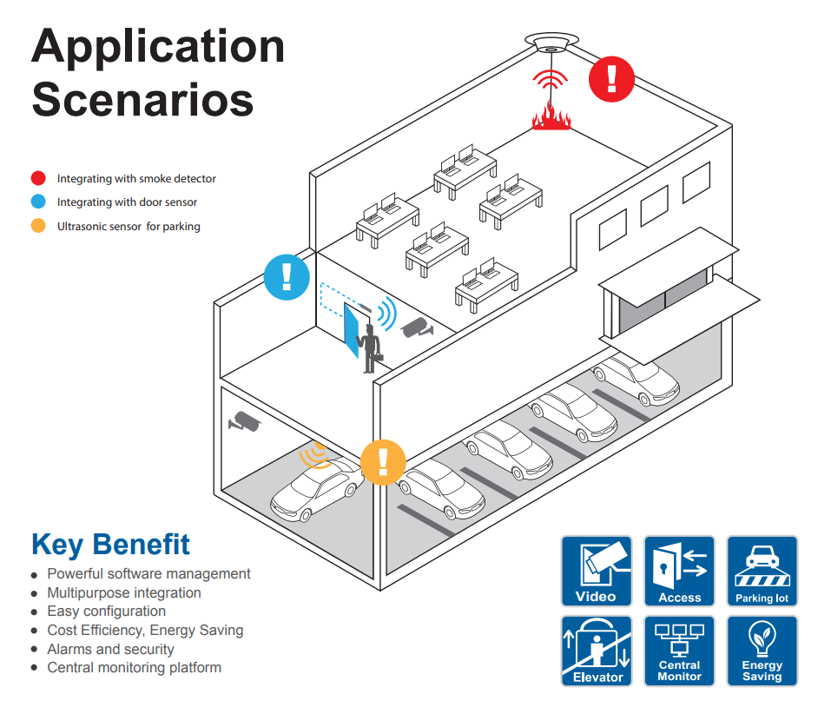
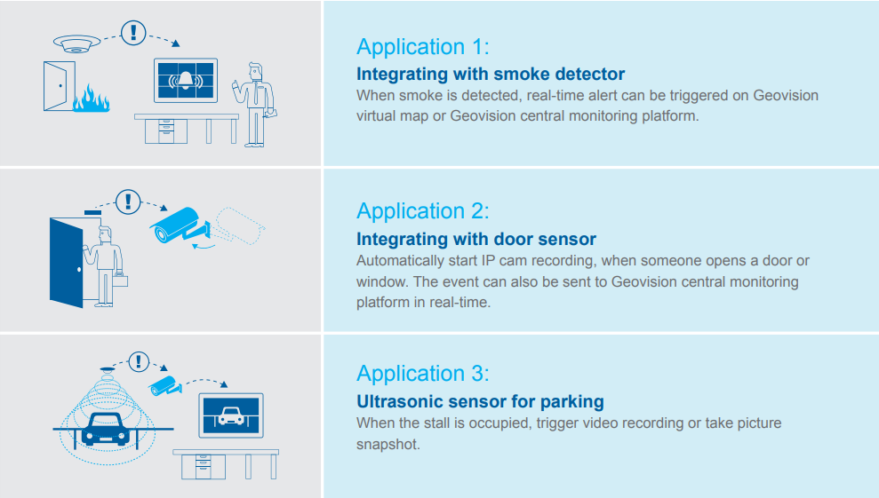
USE CASES
Hỗ trợ giám sát An toàn – An ninh tập trung

Slide 19
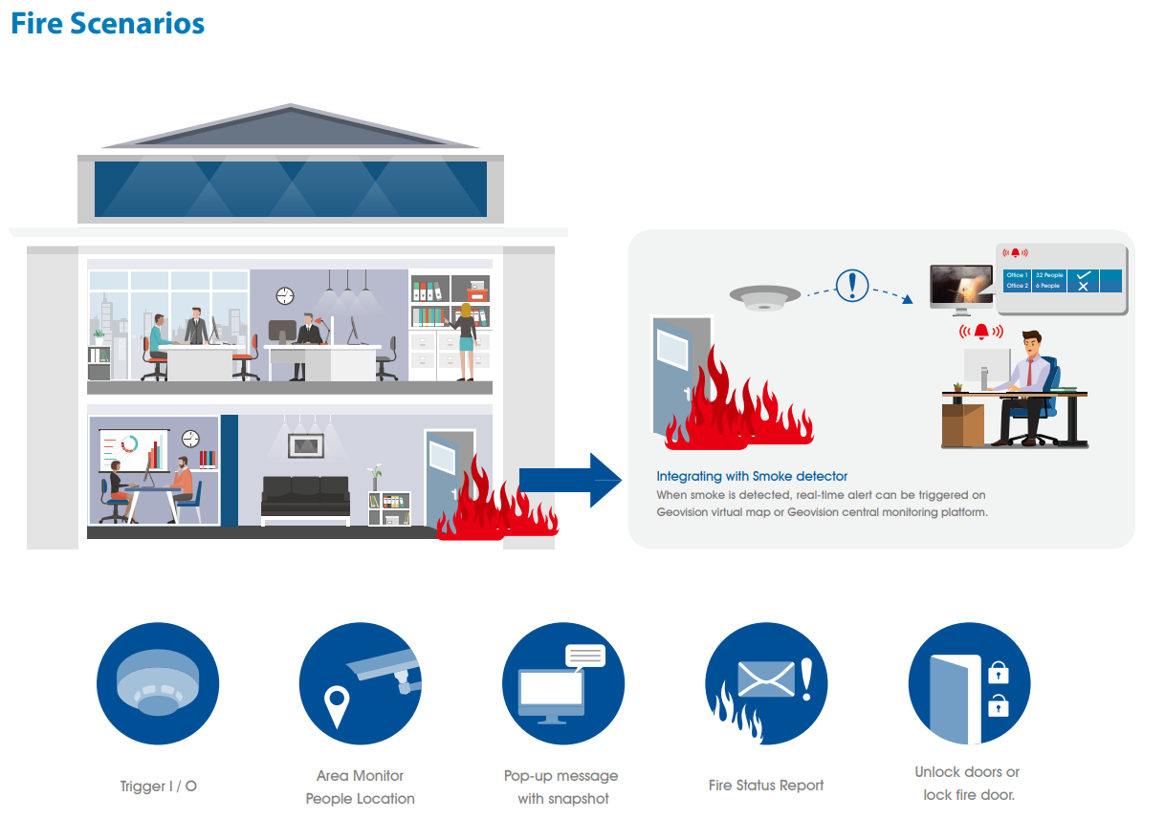
USE CASES
Nhận diện cháy nổ
Tự động cảnh báo

